Slide 3
CONDIÇÃO FÍSICA
FORÇA

Slide 4
Importância do Desenvolvimento Condição Física nos Jovens
É fundamental na Educação Física, desenvolver a Aptidão Física dos jovens, promovendo hábitos e um estilo de vida saudáveis.
Resistência (cardiovascular)
1
2 Força.
Associadas a indicadores de saúde
3
Flexibilidade.
4
Velocidade
5
Coordenação.

Slide 5
Importância do Treino da Força com Jovens
1
A Força é uma capacidade motora que deve ser desenvolvida desde cedo,
uma vez que é a base para a realização das acções motoras;
2
Índices de força baixos estão associados a lesões e a desequilíbrios musculares.
3
O reforço da musculatura postural é também essencial como pressuposto para o desenvolvimento futuro da força.

Slide 6
Principais Objectivos do Treino da Força com Jovens
1
Desenvolvimento da Força Geral de Base.
2
Desenvolvimento da Força Rápida.

Slide 7
Meios de Desenvolvimento da Força Geral de Base
Treino em Circuito
Princípios Orientadores:
1
Seleccionar uma gama de exercícios que solicitem todos os principais grupos musculares.
2
Os exercícios devem ser realizados com cargas leves ou apenas com o peso do próprio corpo.
3
Os exercícios escolhidos devem ser variados e apelativos, adaptando-se às características e capacidades dos jovens atletas.
Permite incluir exercícios variados, para além dos típicos exercícios de força geral, mas também força rápida, exercícios de técnica e flexibilidade.
4
Permite ao treinador jogar com os intervalos de recuperação, o número de repetições e a velocidade de execução, para ao longo da época poder ir aumentando de forma progressiva a carga do treino.
5

Slide 8
Meios de Desenvolvimento da Força Geral de Base
Treino em Circuito
Caracterização:
Local | Variado
n.º de exercícios | 8-14
Repetições por exercício | 10-30
Volume de Treino | 10-30’
Intervalo entre exercícios | 15-60”
Intervalos entre séries | 2-3’

Slide 9
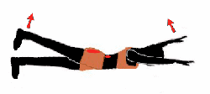
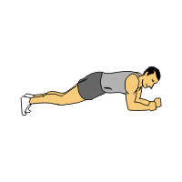
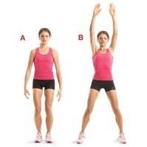
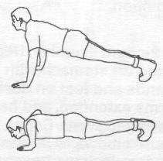
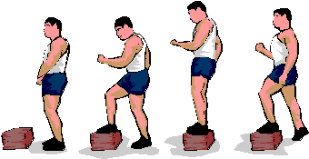
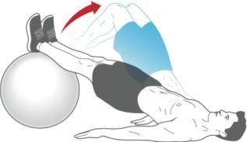
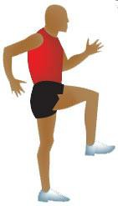
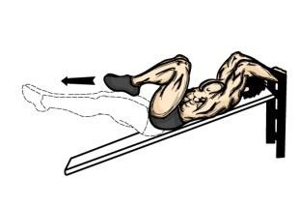
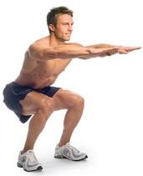
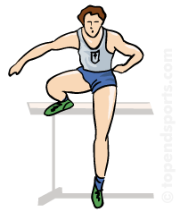
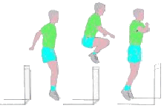
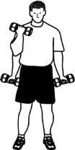
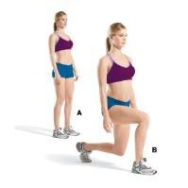
Meios de Desenvolvimento da Força Geral de Base
Treino em Circuito
Exemplo:
1. Dorsais
2. Abdominais
3. Step-up
4. Jumping Jacks
5. Extensões de Braços
6. Posteriores
7. Skipping Alto
10. Agachamento
8. Glúteos
9. Flexores da coxa
14. Saltitares nas barreiras
11. Saltos a pés juntos
12. Bicepes
13. Afundo

Slide 10
Meios de Desenvolvimento da Força Geral de Base
Reforço dos Grupos Musculares de Posturais
Benefícios do Treino dos Músculos Posturais:
1
Maior eficiencia do movimento .
2
Melhoria do controlo e estabilidade corporal.
3
Melhoria da produção de força da musculatura postural e músculos periféricos como os ombros, braços e pernas .
4
Redução do risco de lesão .
5
Melhoria da prestação desportiva.

Slide 11
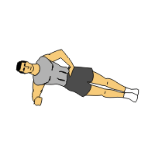
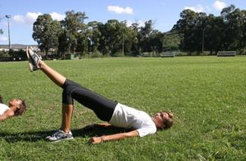
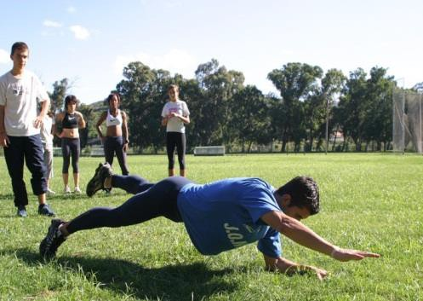
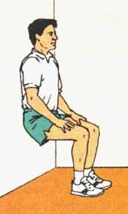
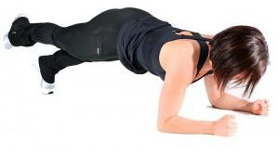
Meios de Desenvolvimento da Força Geral de Base
Reforço dos Grupos Musculares de Posturais
Exemplos:
Glúteos
Abdominais
Quadricipedes

Slide 12
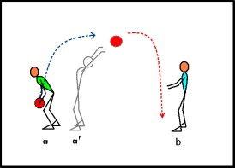
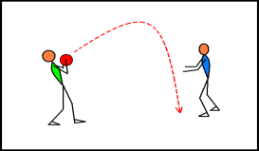
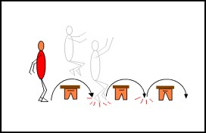
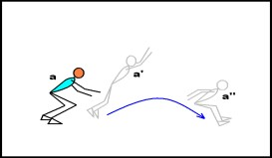
Meios de Desenvolvimento da Força Rápida
Força Rápida
Força Explosiva
Força Reactiva
Multilançamentos
Multisaltos
Multisaltos

